Slide 1
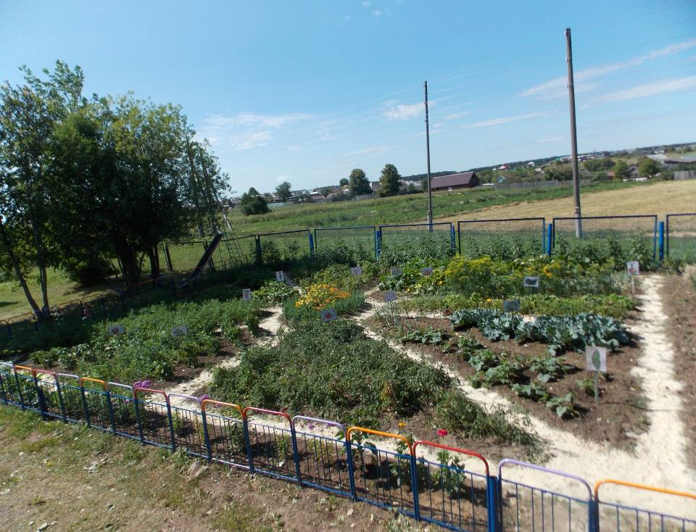
МКДОУ детский сад «Малышок» с.Калинино
интегрированный проект
«Малая летняя академия»

Slide 2
Цель проекта – создание условий для ведения образовательной деятельности в летний период на огороде нашего детского сада.
Задачи проекта:
создать опытнический участок для формирования познавательно-исследовательской, коммуникативной и трудовой деятельности;
продолжить конструктивное взаимодействие с родителями воспитанников в ходе реализации проекта;
способствовать развитию у детей умения выполнять отдельные трудовые поручения в природе при участии взрослого, наблюдать и анализировать.

Slide 3
Накидали мы эскиз, Получился всем сюрприз. Что посадим, мы решали Дружно грядки рисовали.

Slide 4
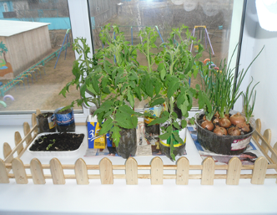
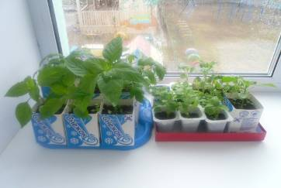
Вырос пышный огород На окошке нашем. Удивляется народ: «Разве это ваше?»

Slide 5
Раз листочек, два листочек, Получился вдруг росточек. Сели дружно мы в кружок, Зарисуем наш росток.

Slide 6
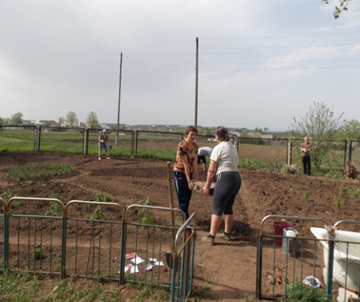
Начинали с пустыря, Поработали не зря. Получились грядки, Лучики в порядке.

Slide 7
Посадили мы кусты, Будут все они расти. Чтобы помнили все нас, Мы уходим в первый класс!

Slide 8
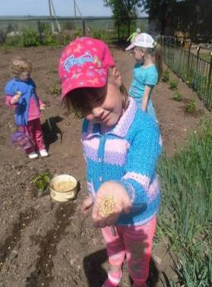
Семена весною в грядки посадили, Мы работали все дружно Теплою водичкою их слегка полили. Посадили все, что нужно: Показались вскоре из земли росточки, Огурцы, морковь, горох, А на них раскрылись нежные листочки. Огород у нас не плох!

Slide 9
Пришла Аленка в огород. В огороде – лук растет. Ежик вдруг из – за ограды: «Пых – пых - пых, делиться надо!»

Slide 10
Чтобы был наш чай полезным И спасал от всех болезней, Заварите мяту в чай И зимой ты не чихай!

Slide 11
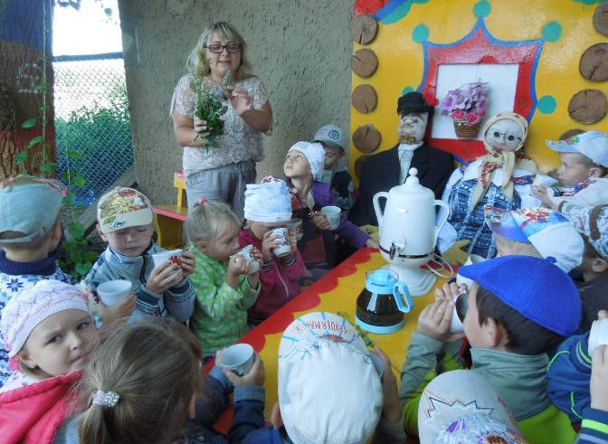
В гости к бабушке и деду Чай полезный пить приеду. Чай попью, пойду играть И здоровье набирать.

Slide 12
Чтобы правильно питаться Не болеть и закаляться, В книге нашей есть совет, В ней найдете вы рецепт.

Slide 13
Праздник свой мы открываем И спектакль начинаем. Как пчелка лес спасала Сегодня мы узнаем.

Slide 14
Много выросло у нас помидоров красных, И больших, и маленьких, и на вкус прекрасных. Мы не зря работали : растения поливали, Сорняки пололи, землю удобряли. Урожая славного, богатого добились, Потому, что все мы дружно потрудились!

Slide 15
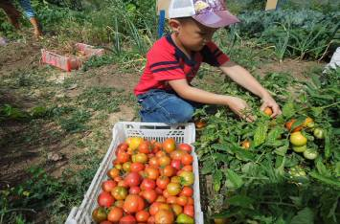
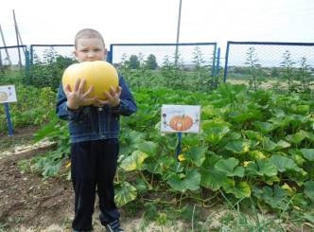
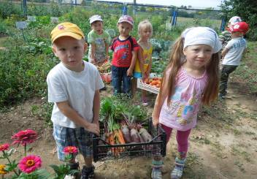
Много фруктов мы набрали, Овощей насобирали, Можно зиму зимовать, И гостей всех приглашать.

Slide 16
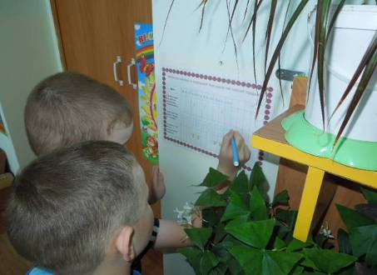
Все ли овощи в порядке,
Как дела на нашей?
Мы полили, порыхлили
И отметить не забыли!

Slide 17
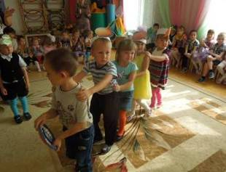
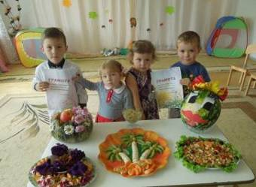
Лето красное прошло,
Урожай весь собран!
Мы итоги подведем,
И станцуем и споем!

